Slide 1

Projeto SeeKnow
Pesquise conhecimento,
Pesquise agora!

Slide 2
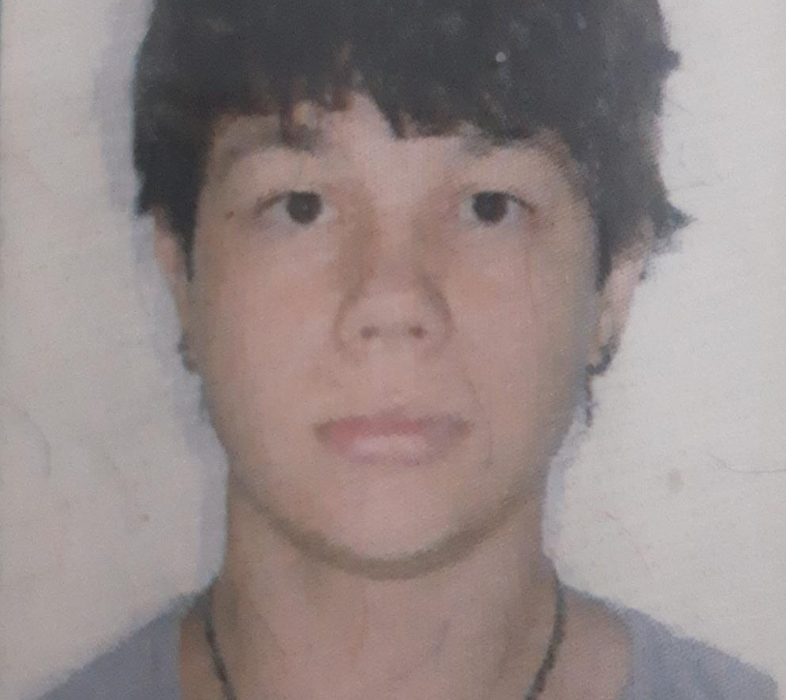
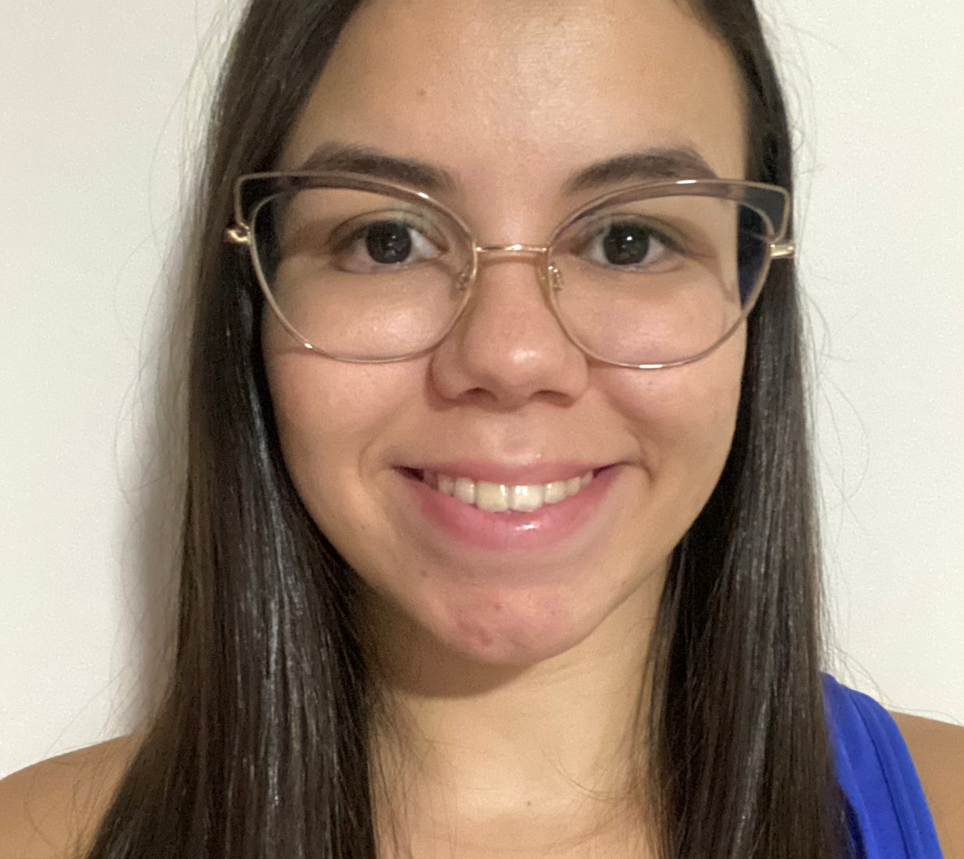
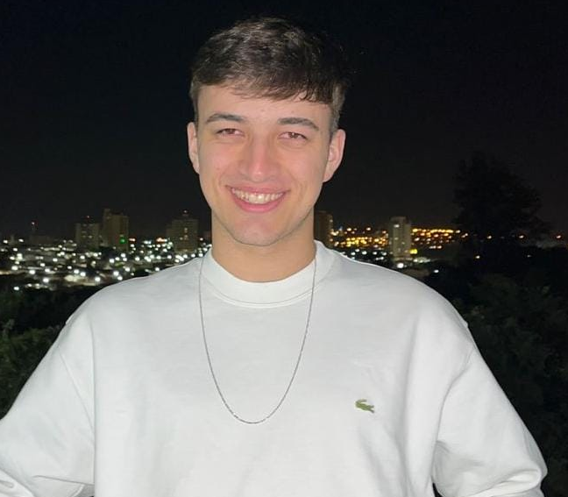
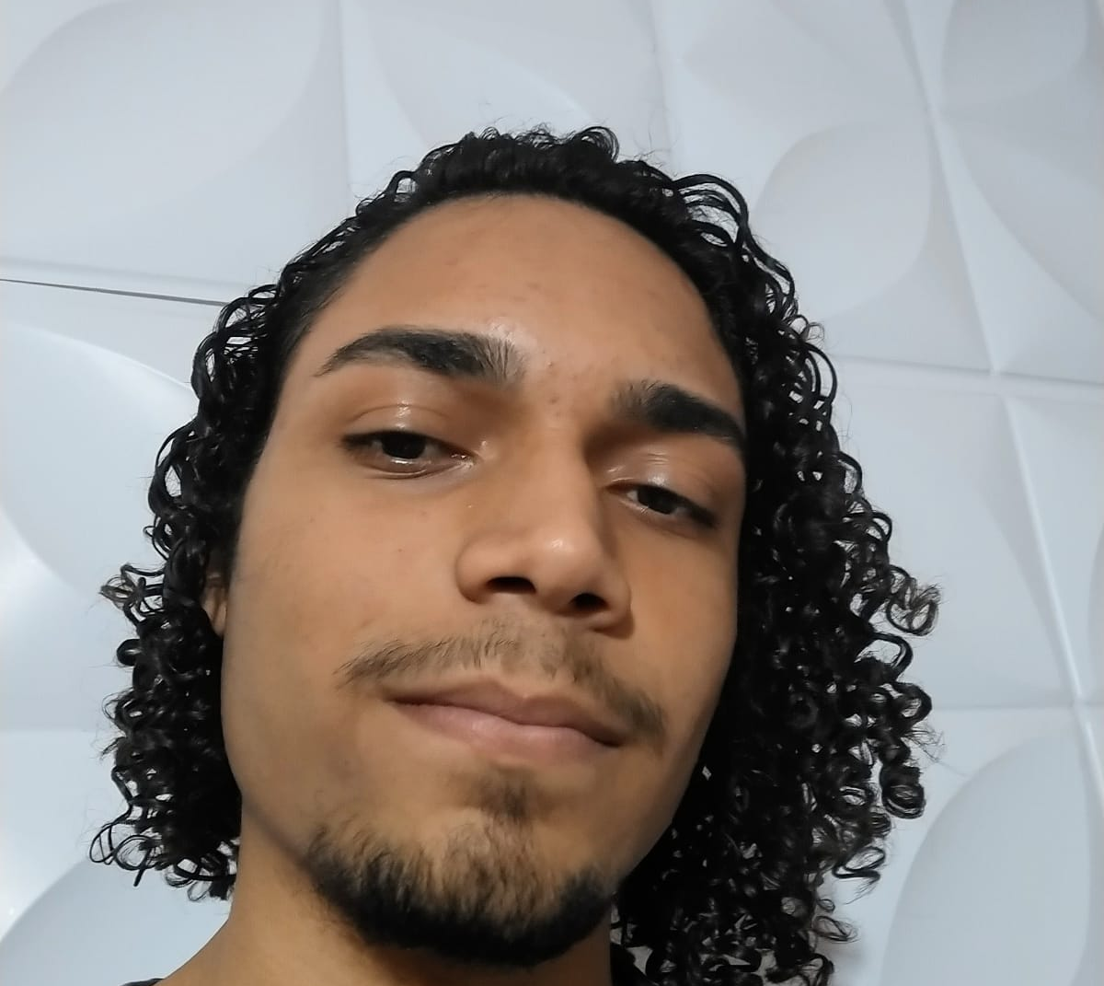
Integrantes
Endrew
Luana
Marcelo
Matheus
Documentação
Product Owner
Logotipo e tipografia
Diagramas e documentação

Slide 3
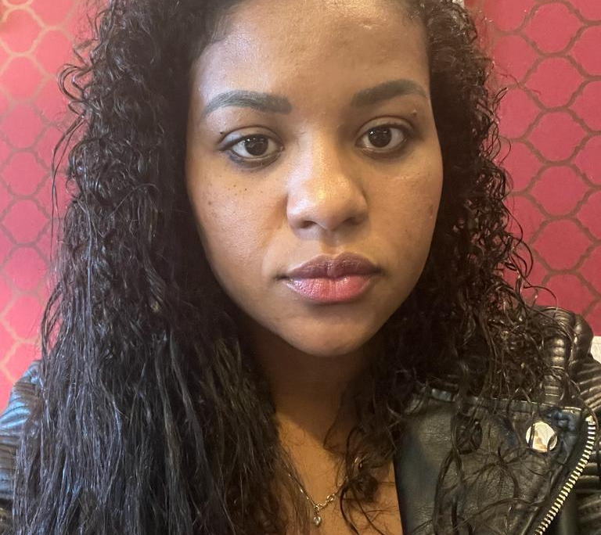
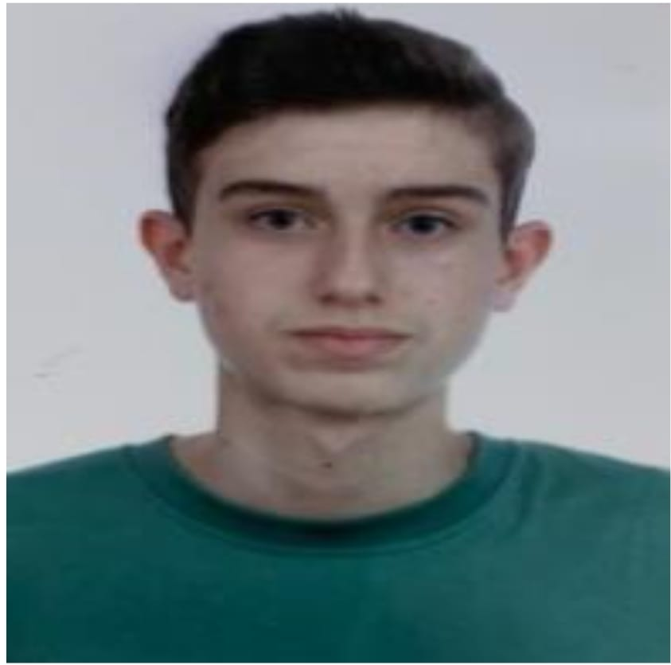
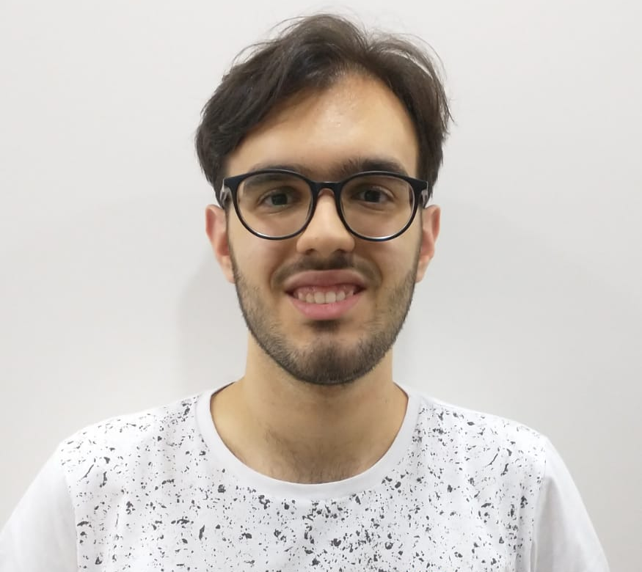
Integrantes
Rafaela
Wesley
William
Documentação
Documentação
Layout

Slide 4

ODS
Os Objetivos de Desenvolvimento Sustentável são um apelo global à ação para acabar com a pobreza, proteger o meio ambiente e o clima e garantir que as pessoas, em todos os lugares, possam desfrutar de paz e de prosperidade.
Estes são os objetivos para os quais as Nações Unidas estão contribuindo a fim de que possamos atingir a Agenda 2030 no Brasil.

Slide 5
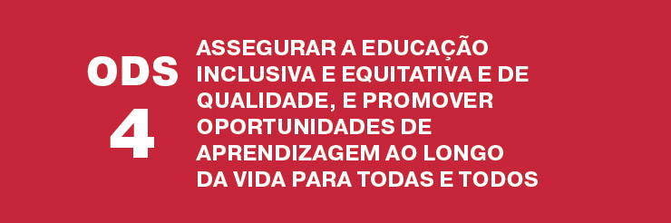
ODS-4: Educação de Qualidade

Slide 6




Foco do projeto
Auxiliar através de uma plataforma o intermédio entre interessados no desenvolvimento social e público final
Contribuir com o objetivo 4 da Agenda 2030 a partir de um problema relativamente básico mas necessário.
Permitir aos educadores e profissionais a oportunidade de contribuir com materiais autorais para a educação.
Criar um local de apoio para pais e estudantes que precisam de atividades extracurriculares para desenvolver as dificuldades

Slide 7

Porque SeeKnow?
Iniciamos com algo referente a academia, para fortalecer o conhecimento: Academia da mente.
Depois tentamos algo que faz referência a função da plataforma, de procurar atividades.
E então pensamos em colocar em inglês para deixar o nome mais atrativo, e curto, surgindo então: SeeKnow.
Do inglês: procurar
Do inglês: saber
*ou ainda, “procurar agora”.

Slide 8

Paleta de cores
Conjunto de cores escolhido: Dividir complementar

Slide 9



Slide 10


Slide 11



Slide 12



Logotipo
Primeiramente pensamos em um quebra cabeça, que daria o sentido de construir conhecimento.
Mas depois tivemos outra ideia que se conectaria melhor com o nome e propósito do projeto e acabou se tornando o logotipo oficial.

Slide 13
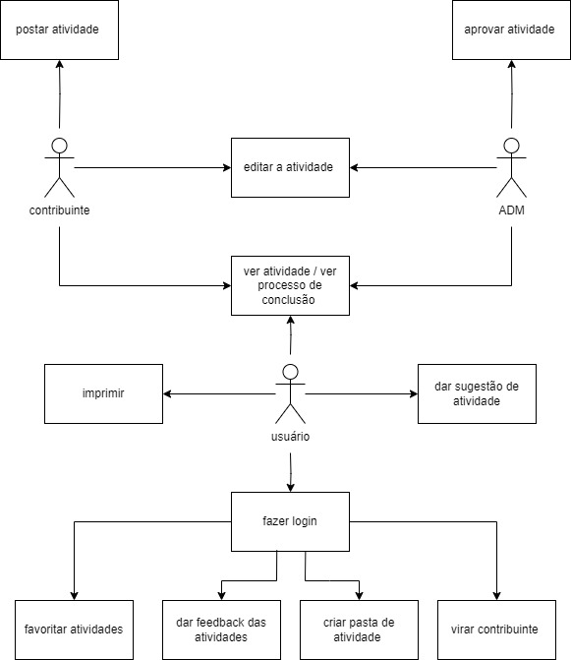
Diagramas
Diagrama de caso de uso
3 atores: Contribuinte, Administrador e Usuário (logado e não logado).

Slide 14
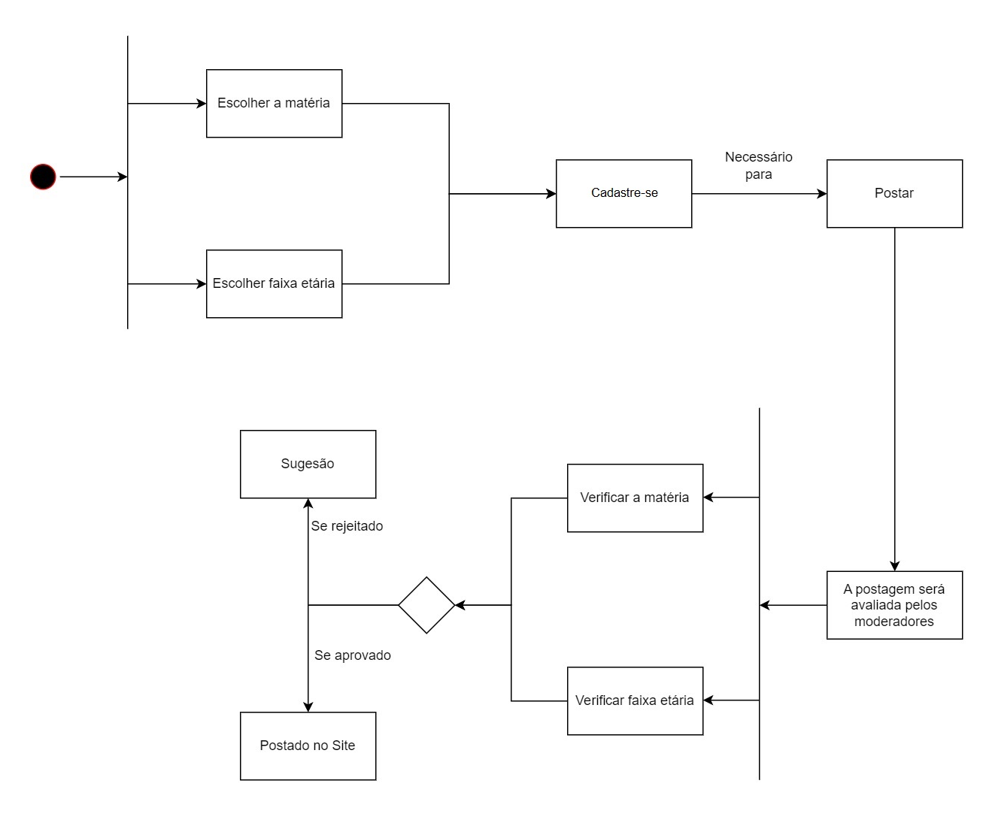
Diagrama de Atividades - Postagem

Slide 15
LAYOUT

Slide 16
OBRIGADA!

